Slide 1
ВЕБІНАР «ОХОРОНА ПРАЦІ ПІД ЧАС ВЕСНЯНО-ПОЛЬОВИХ РОБІТ»

Slide 2
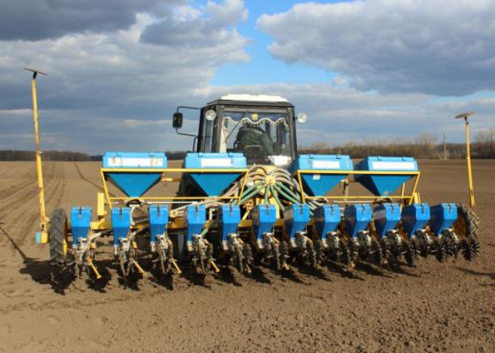

Slide 3
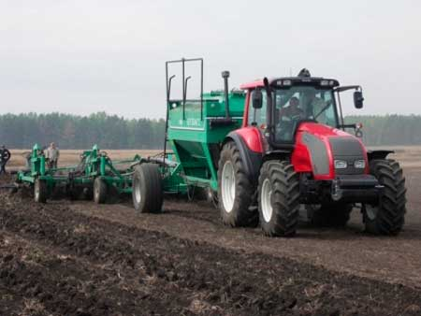

Slide 4
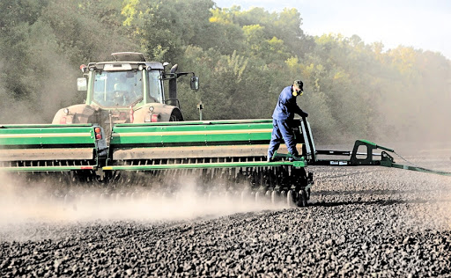
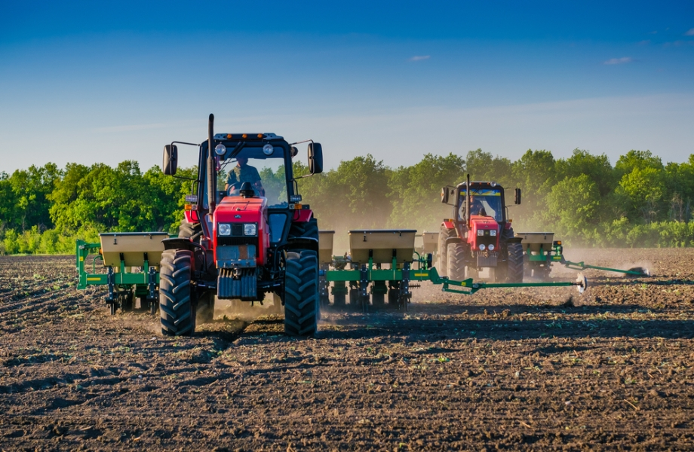

Slide 5
Державна служба України з питань праці
E-mail: dsp@dsp.gov.ua
Управління Держпраці у Тернопільській області
Тел. 25-45-09
E-mail: 19te@dsp.gov.ua

Slide 6
Охорона праці - це система правових, соціально-економічних, організаційно-технічних, санітарно-гігієнічних і лікувально-профілактичних заходів та засобів, спрямованих на збереження життя, здоров'я і працездатності людини у процесі трудової діяльності.
Безпека праці — умови праці на об'єктах матеріального виробництва, зокрема промисловості, транспорту тощо, що виключають вплив небезпечних і шкідливих факторів на працюючих. Безпека праці підтримується шляхом виконання комплексу заходів щодо запобігання травматизму, захворювань і аварій.

Slide 7
Статистичні дані
Стан виробничого травматизму є одним із головних показників соціального благополуччя країн
Кожні 3 хв. в світі гине одна людина
В Україні внаслідок травм гине одна людина кожні 6 год.
Щосекунди в світі на виробництві травмується 4 людини
В Україні кожні 8 хв. травмується одна людина

Slide 11
Ризики для молоді
Смертність від нещасних випадків серед молодих працівників (віком понад 15-24 років), кількість яких становить 541 млн. (це понад 15% усієї робочої сили світу) спостерігається на 40% частіше, ніж у дорослих працівників віком понад 25 років.
Є багато факторів, які роблять молодь вразливою до ризиків, які існують у сфері охорони праці та техніки безпеки: фізичний та психологічний стан розвитку молодих працівників; брак досвіду роботи та практичних навичок; погана обізнаність з небезпеками, пов’язаними з виконуваною роботою; не здатність відстоювати свої інтереси.

Slide 12
За оперативними даними в 2019 році на сільськогосподарських підприємствах травмовано 15 працівників (7 випадків у 2020 р.), в тому числі смертельно 3 ( 0 у 2020 р.).
Смертельні нещасні випадки сталися :
Селянське (фермерське) науково-виробниче господарство “Коваль” 1 чол. (підсобний робітник);
2. ТзОВ “Бучачагрохлібпром” – 1 чол. (водій);
3. Фермерське господарство “Еліта 91” -1 чол. (різноробочий).

Slide 13
Основними шкідливими та небезпечними факторами при проведені весняно-польових робіт
— технічна несправність тракторів і сільськогосподарських машин; — виконання робіт в охоронних зонах ліній електропередач; — виконання робіт на відкритому повітрі, при підвищеній або низькій температурі повітря; — підвищений рівень шуму та вібрацій; — підвищена забрудненість повітря пилом; — наявність отрутохімікатів; — ризик контакту з отруйними рослинами, небезпечними комахами та тваринами; — схили полів, наявність перешкод у вигляді ям, ярів; — рухомі агрегати; — пожежна небезпека; — нервово-психічні перевантаження.

Slide 14
Причинами аварій і нещасних випадків при експлуатації сільськогосподарської техніки
-технічна несправність тракторів і сільськогосподарських машин;
-порушення технологічного процесу;
-не проведення навчання та перевірки знань з питань охорони праці працівникам господарств;
-порушення виробничої і технологічної дисципліни;
-відсутність медичних оглядів;

Slide 16
ТРАКТОРИСТ-МАШИНІСТ С/Г ВИРОБНИЦТВА
До роботи трактористом допускають особу, не молодшу 18 років, яка:
має відповідну професійно-технічну освіту або повну загальну середню освіту;
Пройшла курсове навчання за програмою підготовки тракториста-машиніста с/г виробництва в закладах освіти та має посвідчення на право керувати машинами відповідних категорій:
Пройшла вступний інструктаж з охорони праці, пожежної безпеки, прийомів та способів надання домедичної допомоги потерпілим; первинний інструктаж з охорони праці на робочому місці, стажування на робочому місці, спеціальне навчання і перевірку знань з питань охорони праці;
Ознайомлена під розпис з умовами праці, правами та пільгами за роботу в шкідливих і небезпечних умовах праці, а також з правилами поведінки у разі аварії

Slide 17
ЗАСОБИ ІНДИВІДУАЛЬНОГО ЗАХИСТУ
Костюм бавовняний з пиленепроникної тканини – строк носіння 12 місяців;
Навушники (протишумні) – до зносу;
Рукавиці комбіновані – 6 місяців (до зносу);
Окуляри захисні (закриті) – до зносу.
У разі роботи з поливу сільськогосподарських культур:
костюм бавовняний з водовідштовхувальним просроченням- строк носіння 12 місяців;
рукавиці комбіновані – 4 місяці;
чоботи гумові – 12 місяців

Slide 18
Джерела потенційної небезпеки смертельного травмування трактористів-машиністів
1. Наїзди
-наїзд трактора на тракториста під час запуску двигуна;
-наїзди під час руху і маневрування технікою;
-наїзди на відпочиваючих у невідведених місцях;
2. Перекидання
3. Дороги та шляхові споруди.
4.Дія предметів (деталей), що рухаються та обертаються

Slide 19
МОЖЛИВІ НЕБЕЗПЕКИ ПІД ЧАС ПІДГОТОВКИ ТРАКТОРА ДО РОБОТИ ТА ПЕРЕЇЗДАХ ДО МІСЦЯ РОБОТИ
Травмування осколками деталей, що обертаються під час запуску двигуна;
Травмування внаслідок раптового рушення трактора під час запуску двигуна;
Травмування внаслідок раптового відчеплення (падіння) знаряддя;
Травмування підчас технологічної наладки агрегатованих знарядь;
Перекидання, наїзди, інші ДТП під час переїзду до місця роботи.

Slide 20
МОЖЛИВІ НЕБЕЗПЕКИ ПІД ЧАС ОБРОБІТКУ ГРУНТУ
Отруєння вихлопними газами, пестицидами, агрохімікатами;
Перекидання агрегату;
Травмування внаслідок наїздів;
Травмування при усуненні несправностей;
Зіткнення;
Падіння;
Загоряння агрегату.

Slide 21
МОЖЛИВІ НЕБЕЗПЕКИ ПІД ЧАС ВИКОНАННЯ РОБІТ ПРИ СІВБІ Й ПОСАДЦІ
Травмування рухомими частинами сівалок;
Наїзд на сіяча (сторонніх осіб) під час заправки насінням, обслуговуванні агрегату, маневруванні;
Падіння сіяча з сівалки;
Отруєння насіннєвим матеріалом;
Травмування внаслідок обриву зчіпних пристроїв;
Перекидання, випадіння з кабіни, зіткнення

Slide 22
МОЖЛИВІ НЕБЕЗПЕКИ ПІД ЧАС РОБОТИ З ПЕСТИЦИДАМИ Й АГРОХІМІКАТАМИ
Отруєння розприскуваними (розпорошуваними) розчинами (пилом) пестицидів, агрохімікатів під час роботи з машинами й апаратурою для захисту рослин і внесення агрохімікатів;
Перекидання машин і агрегатів;
Отруєння (зараження) сторонніх осіб;
Загоряння агрегату, опіки;
Електробезпека.

Slide 23
Вимоги безпеки до виробничого обладнання та організації робочих місць
Обладнання, що надається працівникам та ними використовується за призначенням, має бути технічно справним і відповідати:
вимогам технічних регламентів, якщо обладнання виготовлене після дати обов’язкового застосування відповідних технічних регламентів, що поширюються на це обладнання;
загальним вимогам безпеки до обладнання, що зазначені у нормативно-правових актах з охорони і гігієни праці та відповідних нормативних документах на його виготовлення, якщо обладнання виготовлене до дати обов’язкового застосування відповідних технічних регламентів, що поширюються на це обладнання.

Slide 24
Обладнання, під час експлуатації якого можливе виділення шкідливих речовин у повітря робочої зони, має бути обладнане місцевою вентиляцією. Пуск місцевої вентиляції має бути зблокований із пуском технологічного обладнання.
Рівень шуму виробничого обладнання не має перевищувати встановлених норм. У разі перевищення допустимих норм шуму робочої зони працівники мають бути забезпечені засобами індивідуального захисту органів слуху.
Струмопідвідні проводи до електрифікованих машин і установок у виробничих приміщеннях мають бути ізольовані і захищені від механічного пошкодження.
Трубопроводи, запірна арматура, насоси і вмістища, розміщені у теплицях, які використовують під час застосування гербіцидів та агрохімікатів, мають бути герметично закритими.

Slide 25
Вимоги безпеки під час експлуатації сільськогосподарської техніки.
Експлуатація сільськогосподарських машин (сільськогосподарських тракторів, їх причепів і змінних причіпних машин, систем складових частин та окремих технічних вузлів) має здійснюватися з урахуванням вимог експлуатаційної документації.
Вузли та елементи сільськогосподарських машин, що рухаються, обертаються та можуть становити небезпеку, мають бути огороджені захисними кожухами, які забезпечують безпеку працівників.
Перед виконанням робіт треба переконатися, що дроти повітряних ліній електропередач не буде зачіпати техніка, проїжджаючи під ними.
Під час проїзду сільськогосподарської техніки потрібно дотримуватися безпечної дистанції.

Slide 26
Не дозволяється:
експлуатація несправних машин та обладнання;
експлуатація сільськогосподарських тракторів без електростартерного запуску двигуна та з відсутньою або несправною системою блокування запуску двигуна за ввімкнутої передачі.

